Slide 1
Antidiabétiques
Dr. Guergouri Fatima Zohra

Slide 2
Diabète de type 1:
Généralement affecte les individus à l’âge de puberté ou à l’enfance.
Déficience absolue en insuline causée par une nécrose massive des cellules β de Langerhans.
Déstruction imputée à un processus auto-immun dirigé contre les cellules β.
Symptômes: perte de poids, polyurie, polydipsie.
Diabète de type 2:
La plupart des patients diabétiques ont ce type de maladie
Influencé par des facteurs génétiques, l’âge, et l’obésité
Un certain degré de fonctionnement des cellules β est retenu permettant une sécrétion variable d’insuline, mais celle-ci diminue graduellement avec la progression de la maladie.
Caractérisé par une perte de sensibilité des organes à l’insuline :résistance à l’insuline.

Slide 3
Traitement pharmacologique:
Diabète de type1: administration d’insuline dans le but de maintenir la glycémie aussi proche que possible du taux normal.
Diabète de type 2: administration d’antidiabétiques oraux. Mais avec la progression de la maladie, les cellules β diminuent nécessitant l’addition d’insuline au régime médicamenteux pour atteindre un meilleur contrôle glycémique.

Slide 4
Insuline

Slide 5
Insuline:
Mécanisme d’action: l’insuline diminue la glycémie en inhibant la production hépatique du glucose et en stimulant son métabolisme par les muscles et tissus adipeux.

Slide 6
Types d’insulines:
Ultrarapide : l’apparition de l’effet est rapide, et la durée d’action est courte. Injectée 15 min avant le repas, immédiatement ou après le repas. Permet un traitement plus flexible et diminue le risque d’hypoglycémie.
Lispro
Aspart
Glulisine
Rapide : l’ apparition de l’effet est moins rapide et la durée d’action est courte. Injectée 30-45 min avant le repas.
Regular
Intermédiaire: l’insuline NPH (Neutral Protamin Hagedorn/ appelé aussi Isophane) est une insuline crystalline de zinc combinée à pH neutre à la protamine .En formant un complexe moins soluble, cette conjugaison retarde l’absorption et permet une durée d’action intermédiaire. Elle est utilisée pour le contrôle basal et est donnée généralement avec une insuline rapide.
Lente:
Glargine: précipitation au niveau du site d’injection et une augmentation de la durée d’action.
Detemir : contient une chaine d’acide gras qui augmente son association avec l’albumine. La dissociation lente à partir de l’albumine va résulter en une durée d’action longue similaire à celle de la Glargine.

Slide 7
Pharmacocinétique des insulines administrées par voie S/C
Type: | Délai d’action | Pic | durée | Durée max. | Apparence
Aspart | 15-30min | 1-2 | 3-5 | 5-6 | Claire
Lispro | 15-30 min | 1-2 | 3-4 | 4-6 | Claire
Glulisine | 15-30 min | 1-2 | 3-4 | 5-6 | Claire
Regular | 30-60 min | 2-3 | 3-6 | 6-8 | Claire
NPH | 2- 4 heures | 4-6 | 8-12 | 14-18 | Trouble
Glargine | 4-5 heures | -- | 22-24 | 24 | Claire
Détémir | 2 heures | 6-9 | 14-24 | 24 | Claire

Slide 8
Insuline:
Effets indésirables:
Hypoglycémie: peut résulter d’un dosage inapproprié, d’une incoordination entre le pic de l’insuline et le temps du repas ou d’autres facteurs qui augmentent la consommation de glucose par les cellules ( exercices).
Lipodystrophie: la lipoatrophie, une atrophie du tissu graisseux sous cutané, est une réponse immunitaire contre l’insuline. La lipohypertrophie , une augmentation des dépôts graisseux sous cutanés, est imputée à l’action lipogénique de l’insuline. Les deux phénomènes sont rares mais la lipohypertrophie peut se produire si le patient s’injecte toujours l’insuline au même endroit.
Hypersensibilité: réactions allergiques.
Prise de poids

Slide 9
Antidiabétiques oraux

Slide 10
ADO stimulant la sécrétion d’insuline: insulino-sécrétagogues
1. Sulfamides hypoglycémiants ou sulfonylurées
2. Glinides ou méglitinides
ADO augmentant la sensibilité à l’insuline: insulino- sensibilisants
1. Biguanides : Metformine
2. glitazones: pioglitazone et rosiglitazone
Autres:
1. Inhibiteurs de l’α glucosidase
2. Inhibiteurs de la dipeptidyl peptidase 4

Slide 11
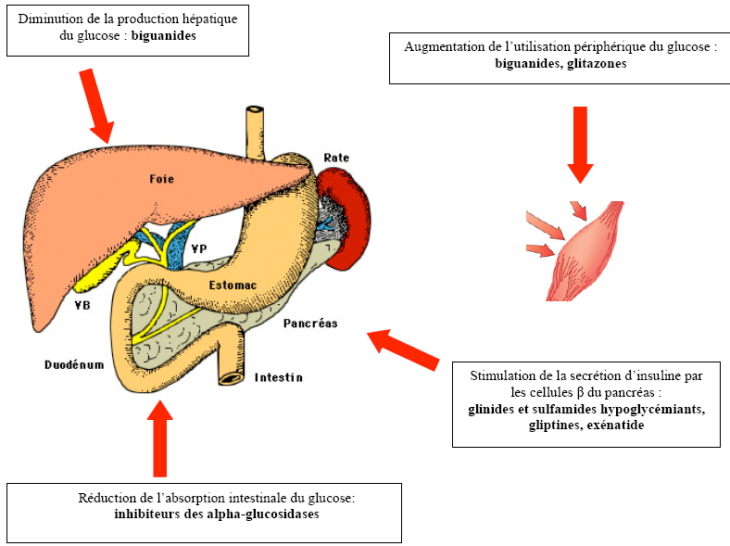

Slide 12
Sulfonylurées
1ere génération | 2eme génération
Tolbutamide | Glyburide (GLIBENCLAMIDE)
Chlorpropamide | Glipizide
Tolazamide | Gliclazide (DIAMICRON)
Acétohexamide | Glimépiride (AMAREL)

Slide 13
Sulfonylurées
Mécanisme d’action: les sulfonylurées stimulent la sécrétion d’insuline par les cellules pancréatiques en bloquant les canaux potassiques sensibles à l’ATP.
Notes:
La fermeture des canaux potassiques induit un arrêt du flux sortant de K+ de la cellule, et donc une dépolarisation au niveau de sa membrane. Cette dépolarisation active par la suite des canaux calciques voltage-dépendants, induisant un flux entrant de Ca2+ qui va provoquer l'exocytose des vésicules contenant l'insuline

Slide 14
Antidiabétiques oraux: Sulfonylurées
Effets indésirables:
Prise de poids
Hypoglycémie
Nausée, vomissement
Agranulocytose, anémie hémolytique et aplasique
Hyponatrémie surtout avec le chlorpropamide

Slide 15
Glinides
Répaglinide
Nateglinide
Mécanisme d’action: stimulent la sécrétion d’insuline en bloquant les canaux potassiques dépendants de l’ATP dans les cellules β pancréatiques. Mais contrairement aux sulfonylurées, les glinides ont un délai d’action rapide et une action courte faisant d’eux des régulateurs de la glycémie postprandiale ( pas de repas, pas de dose!)
Sont administrés immédiatement ou 30 min avant le repas
Effets secondaires:
Hypoglycémie (risque moindre qu’avec les sulfonylurées)

Slide 16
Metformine
Mécanisme d’action: la metformine ne stimule pas la sécrétion d’insuline et ne provoque pas d’hypoglycémie. Elle diminue la glycémie en réduisant la production hépatique de glucose (gluconéogenèse) et en augmentant l’action de l’insuline sur le muscle et le tissu adipeux.

Slide 17
Metformine
Effets indésirables:
Surtout gastro-intestinaux: diarrhées, nausées, goût métallique, anorexie (diminuent si elle est prise avec les repas)
Perte de poids
Acidose lactique (rare)
Contre-indications:
Insuffisance rénale
Antécédent d’acidose lactique ou condition qui la favorise (insuffisance cardiaque, maladie pulmonaire chronique, alcoolisme)
Grossesse et allaitement

Slide 18
Thiazolidinediones
Pioglitazone
Roziglitazone
Mécanisme d’action: les TZDs sont des agonistes du PPARγ, un récepteur nucléique qui régule la transcription de gènes impliqués dans le métabolisme du glucose et des lipides. Ils agissent principalement en augmentant la sensibilité des tissus périphériques à l’insuline et en diminuant la production hépatique du glucose.

Slide 19
Thiazolidinediones
Effets indésirables:
Hépatotoxicité
Prise de poids
Rétention de fluides et aggravation d’insuffisance cardiaque
Ostéopénie et risque de fractures
Reprise de l’ovulation chez la femme ménauposée
( contraception requise)

Slide 20
Inhibiteurs de l’α glucosidase
Acarbose
Miglitol
Mécanisme d’action: agissent par inhibition réversible de l’α glucosidase liée à la membrane intestinale. Cette enzyme est responsable de l’hydrolyse des oligosaccharides en glucose. Par conséquent, l’absorption des carbohydrates est retardée et l’hyperglycémie postprandiale est diminuée. Ces agents peuvent être utilisés en monothérapie ou en combinaison avec les autres agents oraux ou avec l’insuline et doivent être pris au début du repas.
Effets secondaires:
Flatulence, diarrhée et crampes abdominales.
Notes:
Flatulence: Accumulation de gaz intestinaux (ballonnement)

Slide 21
Inhibiteurs de la dipeptidyl peptidase 4 (DPP4)
Sitagliptine
Saxagliptin
Mécanisme d’action: agissent par inhibition de l’enzyme Dipeptidyl peptidase 4 responsable de l’inactivation du GLP-1 (Glucagon like peptide 1). Le prolongement de l’activité de cette hormone résulte en l’augmentation de la sécrétion d’insuline et la diminution de la sécrétion du glucagon.
Effets indésirables:
Nasopharyngite et maux de tête
Notes:
GLP-1: hormone gastro-intestinale qui stimule la sécrétion d'insuline et inhibe la libération du glucagon

Slide 22
La metformine est la vedette actuelle du trt du DT2 ( pas de prise de poids, pas d’hypoglycémie)
- C’est le seul ADO qui a prouvé son efficacité en terme de réduction des risques CV et mortalité
- Devrait être utilisée par tout patient sauf contre-indication
Efficacité | metformine | sulfonylurées | glinides | glitazones | exenatide | pramlintide
↓ Hb a1c ( et ↓ glycémie) | 1.5-2% 60-80mg/dl (meme si >300) | 1.5-2% 60-70mg/dl | 0.8-1% | 1.5-2% 60-70mg/dl (après 6mois) | 0.9% | 0.6%

